Slide 1
PRIPRAVA IN PRIHOD OTROKA V VRTEC
Srečanje s starši otrok novincev

Slide 2
»Naš vrtec ne vpraša, kdo si in kaj si. Zapelje z vlakom prav vse, velike in majhne ljudi. Naši koraki so majhni koraki, a so za velike reči, so za srečne otroke, ki zrastejo v zadovoljne ljudi.«

Slide 3
VPIS IN VKLJUČITEV OTROKA V VRTEC Nina Hočevar Svetovalna delavka

Slide 4
KLJUČNE INFORMACIJE
Pogodba o določitvi medsebojnih pravic in obveznosti staršev in vrtca
Obvestilo za starše pred prihodom otroka v vrtec
Spletna stran vrtca: https://www.ciciban-nm.si/sl
Publikacija, kontakti, obrazci, posnetki …
Uprava – svetovalna služba, računovodstvo

Slide 5
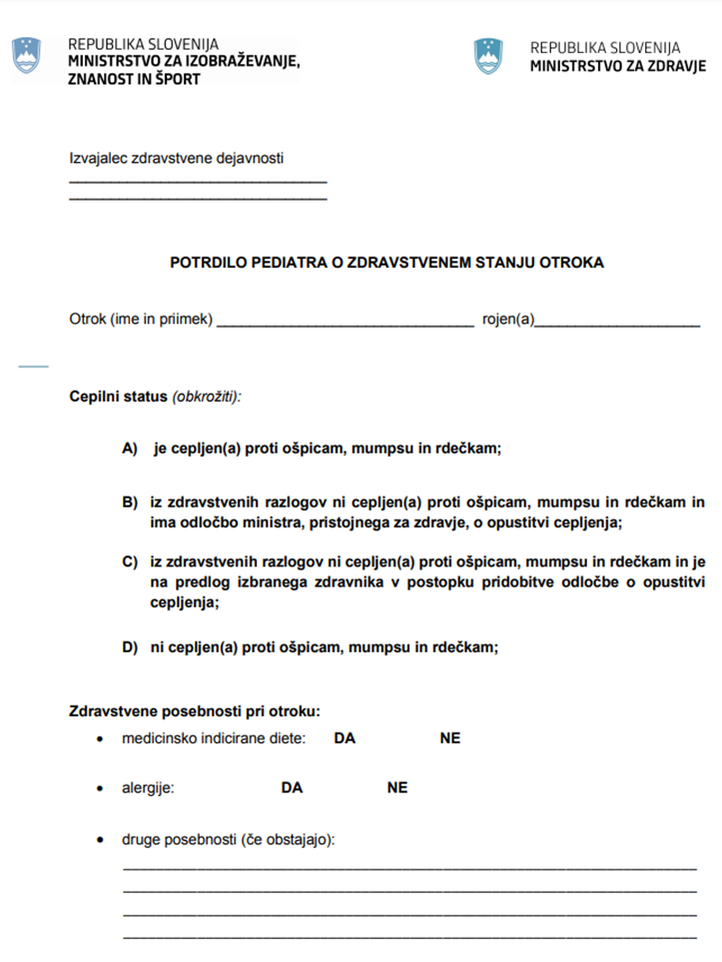
ZDRAVNIŠKI PREGLED
Pogoj = osnovno cepljenje
Potrdilo oddate vzgojiteljici prvi dan uvajanja
Zdravstvene posebnosti – OPZHR

Slide 6
PLAČILO VRTCA - RAČUNOVODSTVO
Vloga za znižano plačilo vrtca – CSD, začetek avgusta
Stanovanjski kredit – dokumentacija do 31. 8.
https://leeloop.ams3.digitaloceanspaces.com/ciciban/19511/CENIK-PROGRAMOV-1-4-2021-%281.9.2021%29.pdf

Slide 7
SVETOVALNA SLUŽBA
Razvojne, vzgojne, družinske posebnosti, dileme, vprašanja, težave
Nina Hočevar, socialna pedagoginja
Mojca Pezdirc, pedagoginja

Slide 8
OBLIKE SODELOVANJA S STROKOVNIMI DELAVCI
Roditeljski sestanki (1. RS bo konec avgusta)
Pogovorne ure
Dnevna kratka izmenjava informacij ob predaji otroka

Slide 9
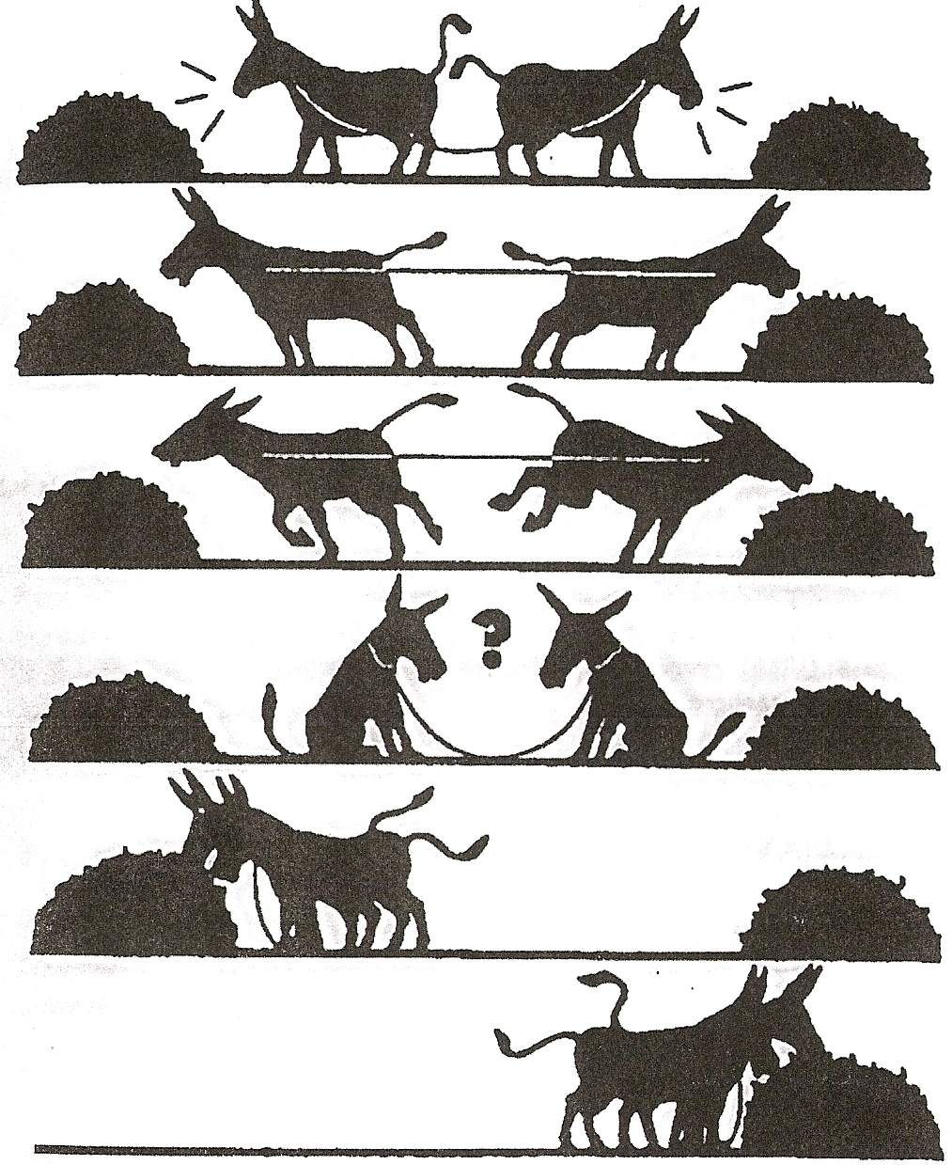
VPRAŠANJA, DILEME, TEŽAVE
Zaupanje
Odkritost
Komunikacija
Sodelovanje

Slide 10
ZDRAVJE, PREHRANA IN VARNOST OTROK V VRTCU Olga Žagar Tratar, sanitarni inženir Organizator ZHR (zdravstveno higienskega režima) in prehrane

Slide 11
OBOLENJA V VRTCU
Število in kužnost mikrobov,
zrelost imunskega sistema (starost otroka),
zdravstveno stanje otroka,
higienske navade otroka.

Slide 12
KAJ NAJ STORIMO, DA BO OBOLENJ ČIM MANJ?
Bolan otrok ne sodi v vrtec,
obvestite nas o vrsti nalezljive bolezni, za katero je zbolel otrok,
strokovni delavci lahko otroka pri sprejemu zavrnejo, če pri njem opazijo bolezenske znake,
ko vas obvestimo, da je otrok bolan, poskušajte čim prej priti po njega.

Slide 13
POGOJI ZA VRNITEV OTROKA V VRTEC PO PREBOLELI NALEZLJIVI BOLEZNI
O vrnitvi otroka v vrtec naj presodi otrokov izbrani zdravnik.
Pri vključevanju otroka v vrtec po preboleli bolezni, je potrebno upoštevati otrokovo splošno počutje, kondicijo, da se normalno prehranjuje, spi ali igra.

Slide 14
ZDRAVILA V VRTCU
V vrtcu ne dajemo zdravil.
IZJEMA:
dolgotrajna bolezenska stanja oz. kronična obolenja,
življenjsko ogrožajoča stanja.
Pisna privolitev staršev s soglasjem zdravnika.

Slide 15
PREHRANA V VRTCU
Za prehrano v vrtcu je zadolžen in odgovoren vrtec. Prehranske posebnosti otrok
Opozoriti na prehranske posebnosti otroka še pred vstopom v vrtec,
predložiti potrdilo o medicinsko indicirani dieti ob ugotovljeni bolezni, ob vsakokratni spremembi ali prenehanju diete,
izpolniti dietni vprašalnik, ki ga dobite v vrtcu,
dosledno javljati odsotnost otroka.
Prinašanje hrane v vrtec ni dovoljeno.

Slide 16
PRAVILNIK O VARNOSTI OTROK
Postopki, ukrepi, načini ravnanja in aktivnosti za zagotavljanje varnosti in zdravja otrok ter dobrega počutje v času bivanja v vrtcu.
https://www.ciciban-nm.si/sl/za-starse/obveznosti-starsev#pravilnik-o-varnosti-otrok

Slide 17
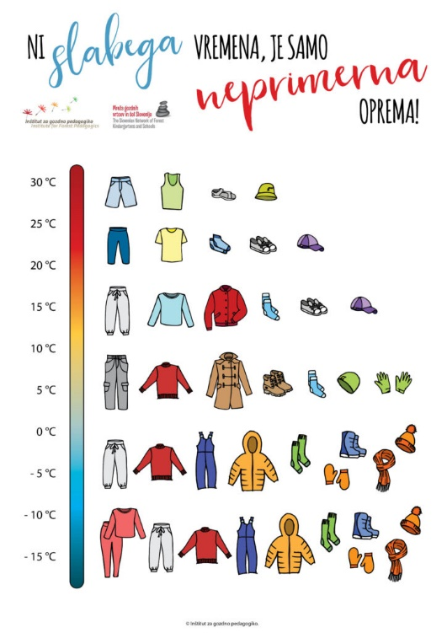
GIBANJE – BIVANJE NA PROSTEM
V poletnem času
V zimskem času
klimatske naprave,
kreme za sončenje,
klopi.
oblačila

Slide 18
Kliknite, če želite urediti slog naslova matrice
Uredite sloge besedila matrice
Druga raven
Tretja raven
Četrta raven
Peta raven
Uredite sloge besedila matrice
Druga raven
Tretja raven
Četrta raven
Peta raven
Otroci imajo pravico biti zdravi in se počutiti varno.
In naša dolžnost je, da jim to zagotovimo.

Slide 19
PRIPRAVA IN PRIHOD OTROKA V VRTEC Mojca Duša vzgojiteljica predšolskih otrok

Slide 20
KAJ LAHKO STORIMO ČEZ POLETJE, DA OTROKU OLAJŠAMO PRIHOD V VRTEC?
Premagujemo svojo napetost pred vrtcem - pridobivamo zaupanje v vrtec.
Otroku omogočimo izkušnjo, da smo krajši čas odsotni.
Prilagodimo dnevni ritem - navajanje na ritem vrtca.
Čez poletje si ogledujemo vrtec, na igriščih se družimo z otroki.
Se pogovarjamo o vrtcu.

Slide 21
V VRTCU
Individualno dogovarjanje glede uvajanja z vzgojiteljico otroka (način, čas) - prilagajanje otroku in staršem.
Prvih nekaj dni (po dogovoru) aktivna prisotnost staršev v skupini. Copati, igra z otroki.
Hitro in kratko slovo, otrok ob oddaji obrnjen k vzgojiteljici.
Otrok z jokom sporoča, da ni zadovoljen. Jok ob ločitvi in snidenju, ne pa cel dan.
Začetna navdušenost, kasnejši jok in odpor.
Stalni ritem, če je le mogoče ne prekinjajmo uvajanja.

Slide 22
DO KDAJ OTROKA PRIPELJATI V VRTEC?
Zaželeno je, da otroka pripeljete še pred zajtrkom, do 7.45.
Otroci potrebujejo čas, da se znajdejo v skupini ostalih otrok.
Vzgojiteljica in otrok potrebujeta čas za jutranji stik, crkljanje, pozornost.

Slide 23
NALOGA VZGOJITELJIC
Malčke navezati nase in umiriti.
Navajanje na dogajanje v oddelku.

Slide 24
NALOGA STARŠEV
Starši oddate otroka strokovni delavki vrtca (ne pošljite otroka iz garderobe samega).
Otroka pospremite do vrat igralnice, otrok naj hodi sam.
Umirjanje in zaupanje.
Otroku ne govorimo, da pridemo takoj – pridemo, ko končamo službo, …

Slide 25
ČUSTVENA OPORA
Vez med domom in vrtcem predstavljajo tudi predmeti, igrače, ki jih ima otrok doma.
Od starosti otroka je odvisno, kaj bo prinesel s seboj.
Podpisano, označeno.
Ko začnemo z uvajanjem ni čas za druge spremembe (stres).
Ne odvzemamo dude, igrače, dojenja.

Slide 26
KAJ SODI V VRTČEVSKI NAHRBTNIK?
Garderobne omarice
Podpisane igrače, stekleničke, dude, ninice predate vzgojiteljici.
Vsakodnevno jih odnesemo domov in v vrtec prinesemo čiste.
Plenice in papirnati robčki – vzgojiteljica obvesti, ko jih zmanjkuje.
Otroke se umije z vodo in tetra plenico.
POSNETEK:
https://leeloop.ams3.digitaloceanspaces.com/ciciban/15717/KAJ-SODI-V-VRT%C4%8CEVSKI-NAHRBTNIK.mp4

Slide 27
DNEVNA RUTINA V VRTCU
Dopoldne
Popoldne
5.30 – 8.00: prihod v vrtec, igra
8.00: zajtrk
10.00: malica
12.00: kosilo (1-3 leta)
12.15: kosilo (3-6 let)
13.00: počitek
14.30: malica
16.30: odhod domov
11.30 – 13.00: prihod v vrtec, igra
13.00: kosilo
13.30 – 16.00: počitek
16.00: malica
18.00: večerja
20.30: odhod domov
V vmesnem času v vrtcu poteka igra in dejavnosti z različnih področij kurikula.

Slide 28
SPANJE V VRTCU
Enoletni otroci dopoldne - po malici, do kosila.
Ostali otroci po kosilu - približno od 12.30 do 14.30.
Posteljice, ležalniki, odejice
Umirjanje, božanje, glasba, prisotnost vzgojiteljice ves čas, ninice, dude …

Slide 29
ZDRUŽEVANJE SKUPIN
Po obdobju uvajanja se bodo otroci včasih pri sprejemu ali oddajanju spoznavali z drugimi otroki in strokovnimi delavci (zjutraj pred 7. uro in popoldne po 15. uri)
V času praznikov in počitnic združujemo otroke in enote - iz manjših enot se preselimo v večje
Konkretnejše informacije na roditeljskem sestanku

Slide 30
IZKUŠNJA STARŠA Z UVAJANJEM OTROK V VRTEC
POSNETEK:
https://leeloop.ams3.digitaloceanspaces.com/ciciban/15718/KAJ-PRAVIJO-STAR%C5%A0I-UVAJANJE-V-VRTEC.mp4

Slide 31
Vse, kar moram vedeti o tem, kako je treba živeti, kaj je treba početi in kakšen moraš biti, sem se naučil že v vrtcu, modrost me ni čakala na vrhu šolanja, ampak v peskovniku na otroškem igrišču.
Tam sem se naučil tole: vse deli z drugimi, igraj pošteno, ne tepi ljudi, vsako stvar vrni tja, kjer si jo našel, počisti za seboj, ne jemlji stvari, ki niso tvoje, opraviči se, če koga prizadeneš, preden začneš jesti si umij roke, ...
(Masaru Ibuka)

Slide 32
HVALA ZA VAŠO POZORNOST!
☺

